Slide 1



Nové modulové výukové a inovativní programy - zvýšení kvality ve vzdělávání
INVESTICE DO ROZVOJE VZDĚLÁVÁNÍ
CZ.1.07/1.1.10/01.0063
Tento projekt je spolufinancován Evropským sociálním fondem a státním rozpočtem ČR

Slide 2
Náš stát před a po Mnichovu
Dějepis, 9. ročník
Mgr. L. Šnorková

Slide 3
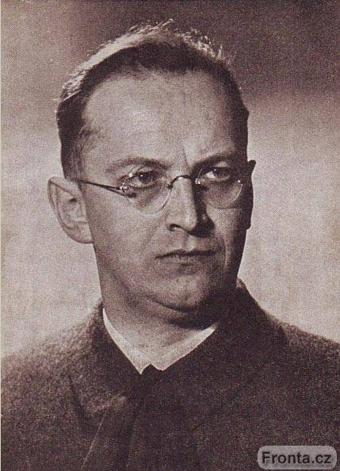
Konrád Henlein, předák Sudetoněmecké strany

Slide 4
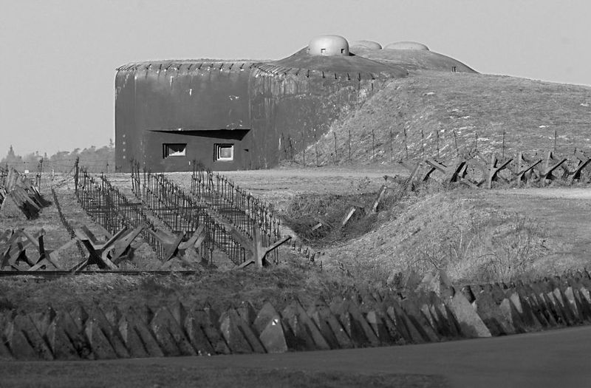
Betonové opevnění v našem pohraničí

Slide 5
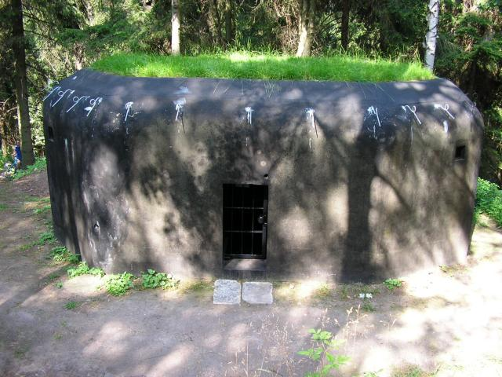
Bunkr v Jestřebích horách

Slide 6
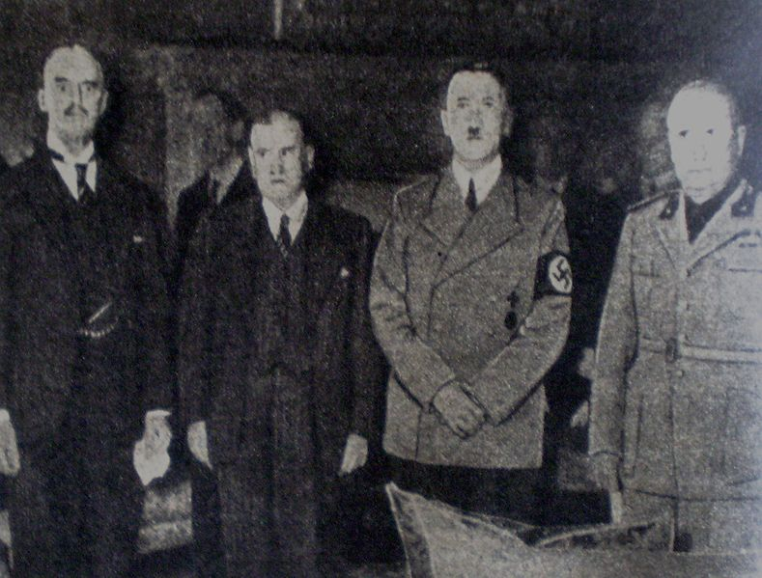
Mnichovská konference

Slide 7
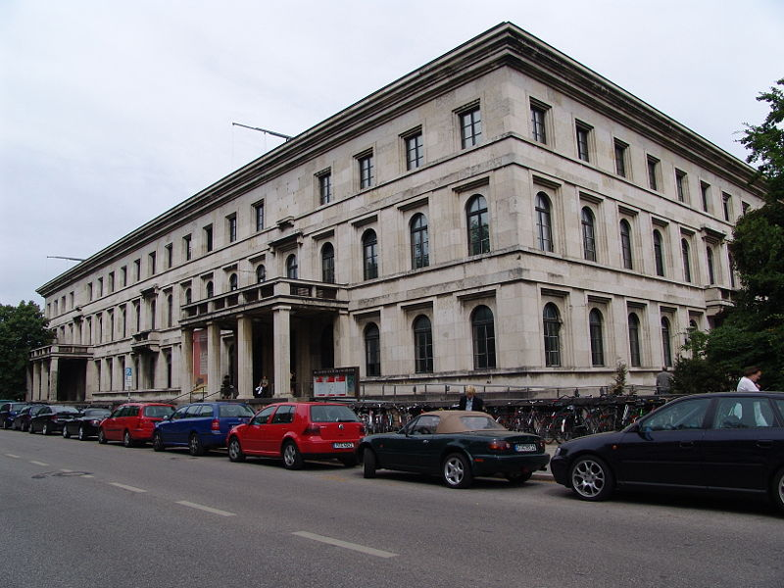
Budova, kde byla podepsána Mnichovská dohoda

Slide 8
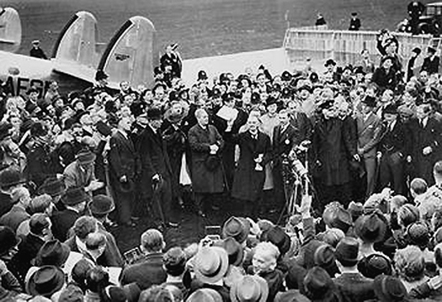
Chamberlain při návratu do Londýna:“Přinesl jsem mír.“

Slide 9
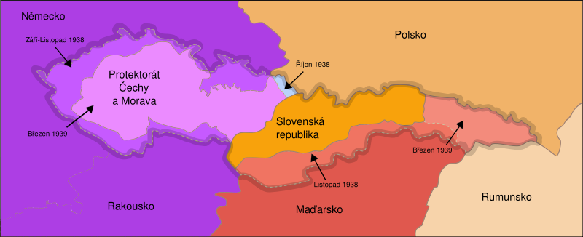
Československo po Mnichovu

Slide 10
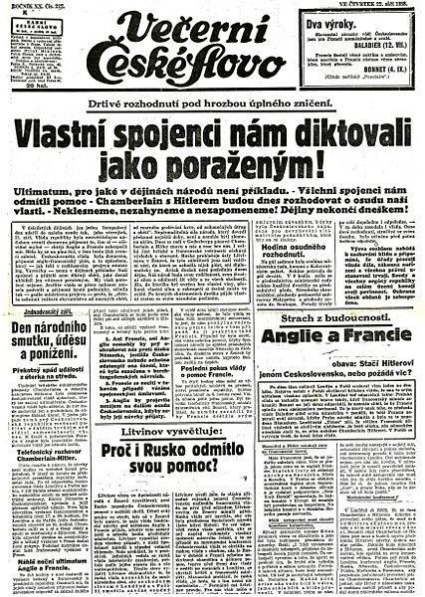
Český tisk po Mnichovu

Slide 11
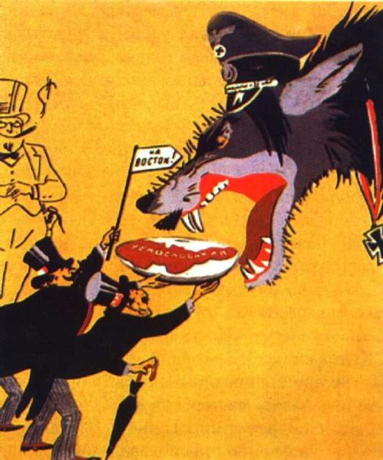
Sovětská karikatura na Mnichov
Úkol: pokus se ji vysvětlit

Slide 12
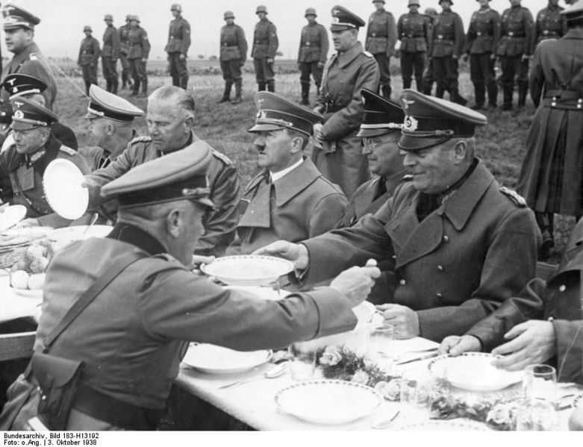
Návštěva Hitlera v Sudetech, 3.10. 1938

Slide 13
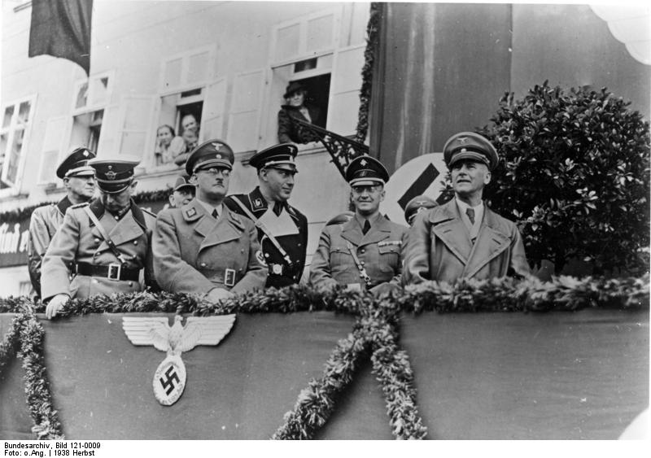
Nacistická elita v Sudetech

Slide 14
Přečti si dopisy Thomase Müllera a Josefa Valenty a zodpověz následující otázky:
1) Kdo se dostal k moci v Německu?
2) Jaké činnosti provozovali fašisté?
3) Jaké měli plány s Československem?

Slide 15
Doplň text:
V Německu se dostal v roce ……. k moci …..
Jeho nacistická vláda omezila ……. v zemi.
Fašistické ozbrojené oddíly …. terorizovaly demokraticky smýšlející občany a týraly je v …. …… . Nejvíce byli pronásledováni … . Československo se bránilo proti nacistickému nebezpečí stavbou pohraničních ….. . Hitler využíval němců žijících v …… ke svým cílům. Jeho spolupracovníkem se stal předák …….. strany Konrád …… . Ale v Československu se podařilo uhájit ….. .

Slide 16
zdroje
http://cs.wikipedia.org/wiki/Konrad_Henlein
http://cs.wikipedia.org/wiki/Mnichovsk%C3%A1_konference
http://www.amatermeteo.unas.cz/jestrebi_hory.htm

